Slide 1




Slide 2


ПОДГОТОВКА К ЗИМЕ!

Slide 3




Slide 4








Slide 5
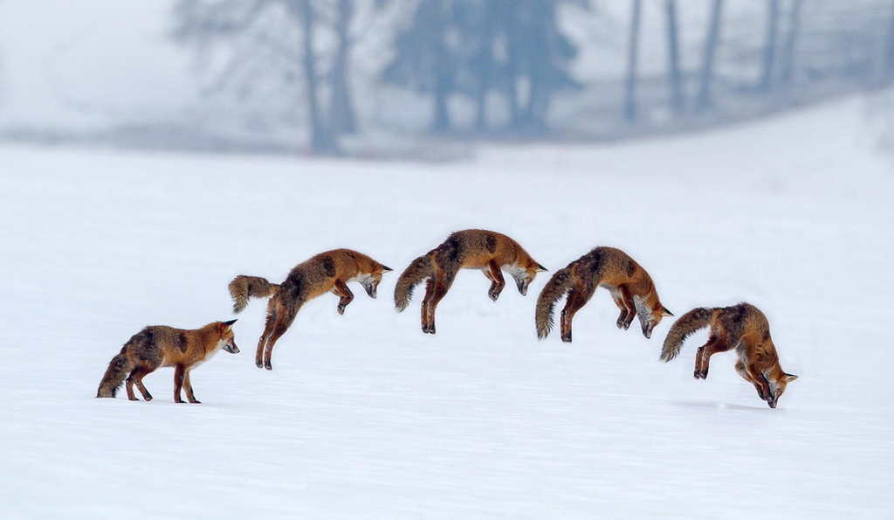

Slide 6
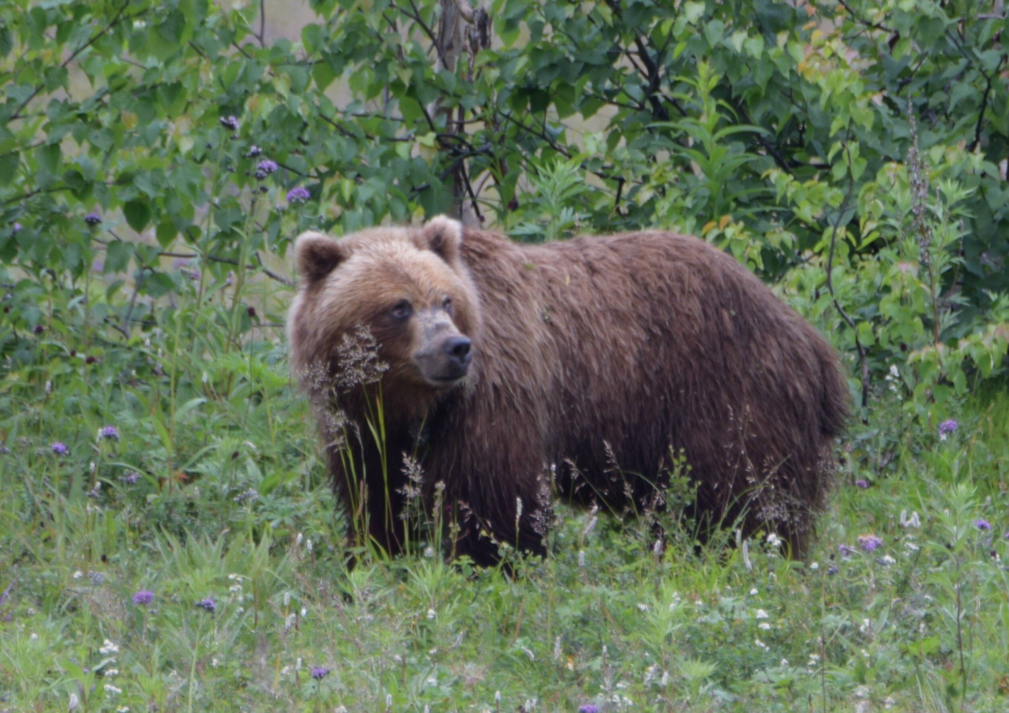



Slide 7
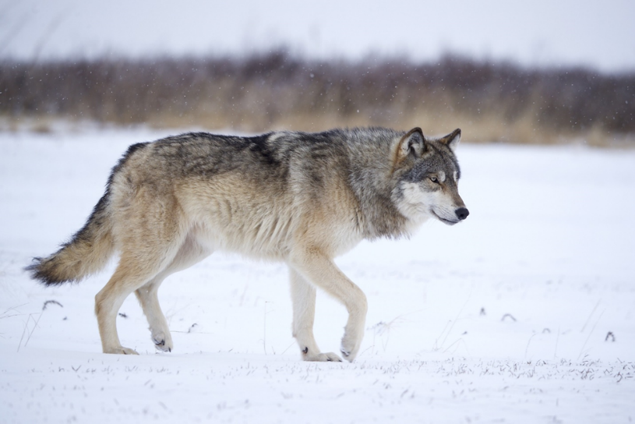

Slide 8
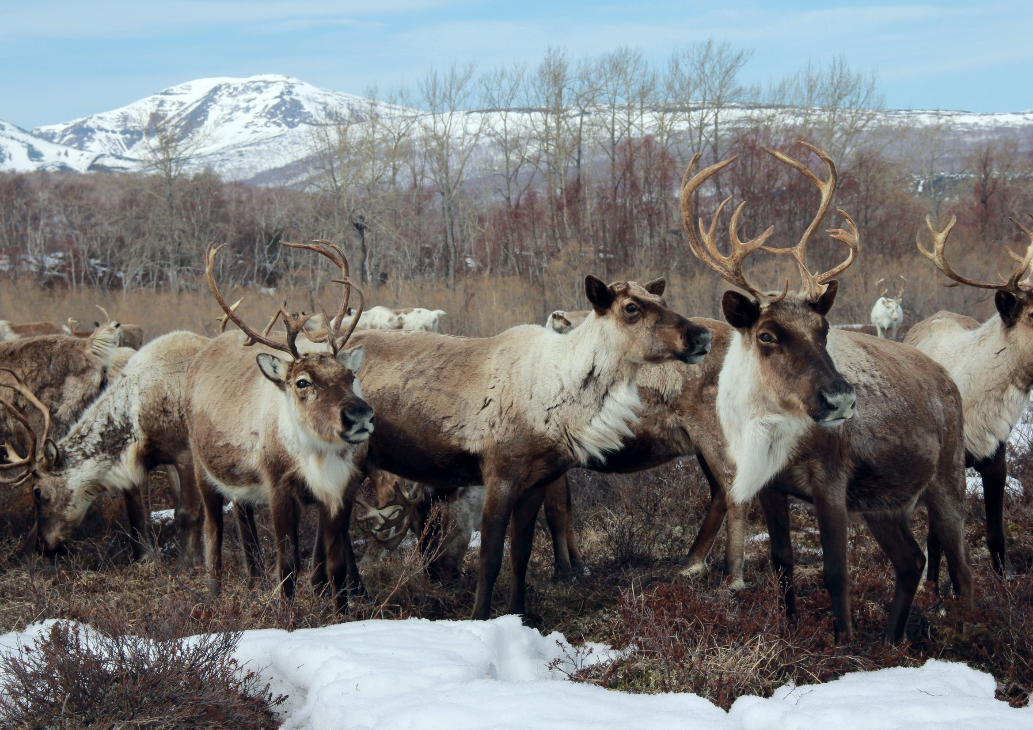


Slide 9
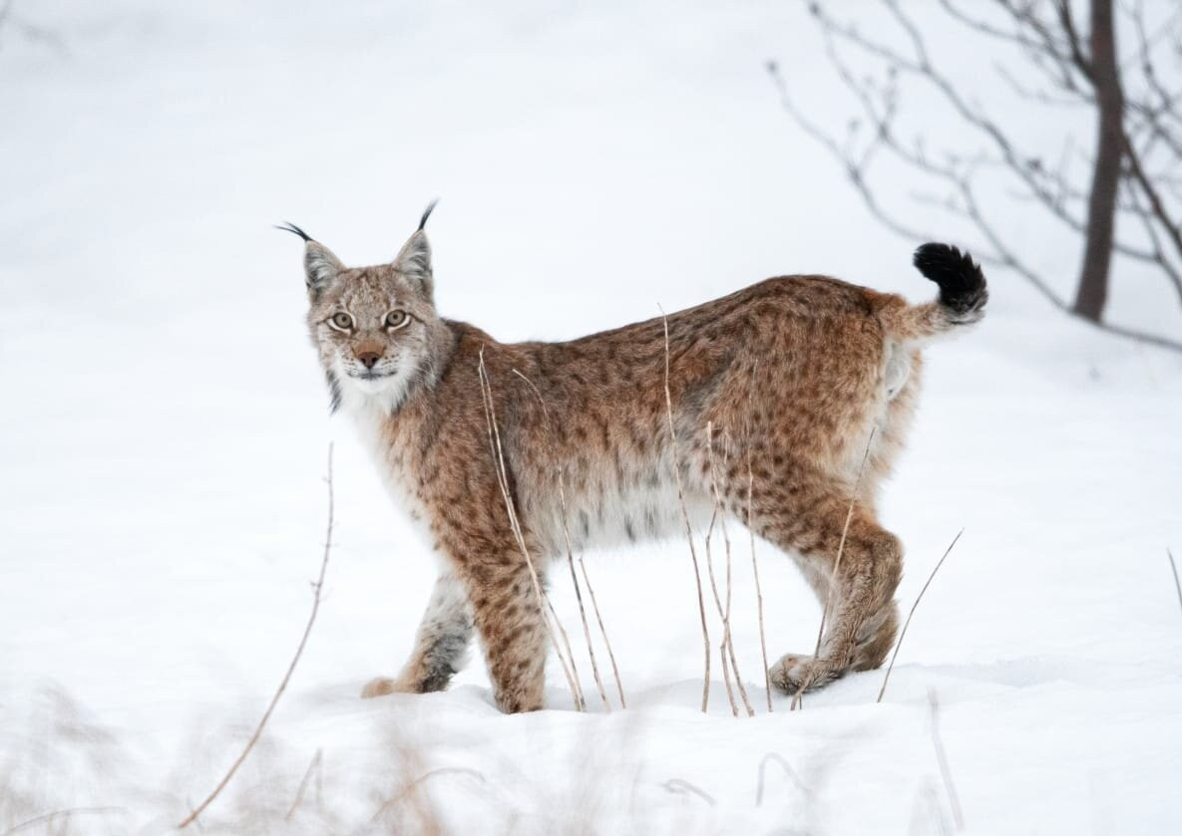


Slide 10

